Slide 1
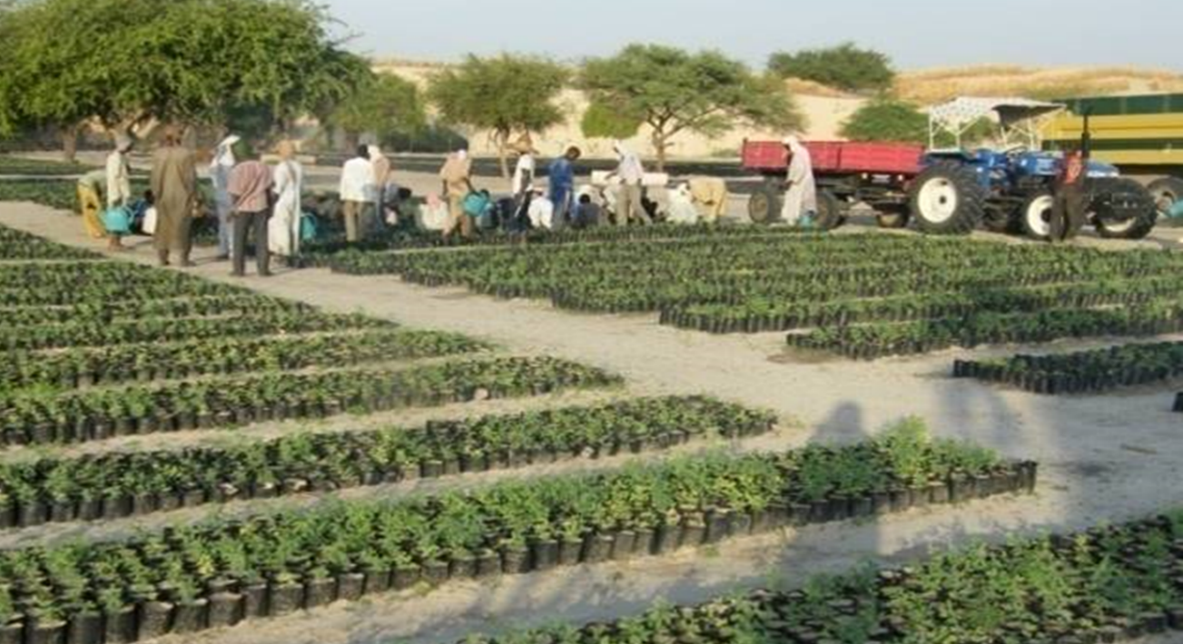
Session 7 : Deal‑Room & Marketplace
Pitches & partenariats pour financer l'adaptation climatique au Tchad
Climate Capital Marketplace — 24 avril 2026
FSE · FONDS VERT POUR LE CLIMAT
ADAPTATION & RÉSILIENCE

Slide 2
This session is designed as a structured dialogue space between project promoters, accredited entities, and financiers to turn promising ideas into bankable climate projects. Its purpose is to clarify needs, identify the main bottlenecks, and secure concrete next steps and commitments from potential partners.
Objectif du Deal‑Room
Cette session constitue un espace de dialogue structuré entre porteurs de projets, entités accréditées et bailleurs de fonds. Elle vise à transformer des idées prometteuses en projets bancables grâce à des engagements concrets et un calendrier partagé.
1
2
Faciliter des échanges ciblés
Clarifier les demandes
Mettre en relation directe les porteurs de projets avec les entités accréditées et les bailleurs, afin d'identifier des complémentarités et d'activer des synergies de financement climatique.
Préciser la nature exacte des besoins : soutien readiness, développement de concept, partenariat d'accréditation, assistance technique (TA), co-financement ou garanties financières.
3
4
Identifier les blocages critiques
Obtenir des engagements
Cibler l'obstacle majeur qui freine la progression de chaque initiative dans les 6 mois à venir, afin de mobiliser les ressources et l'appui technique appropriés sans délai.
Formaliser les prochaines étapes avec chaque partenaire potentiel et convenir d'un calendrier indicatif permettant de passer des idées à des propositions soumises au Fonds Vert pour le Climat.

Slide 3

REFORT-Chad is an integrated project to restore degraded forests while promoting sustainable energy access and women-led green livelihoods in vulnerable rural areas. The project seeks readiness, accreditation support, co-financing, and technical assistance, but its main constraint is limited institutional capacity and the lack of direct accreditation of the national environmental fund.
Pitch : Projet REFORT‑Tchad
RESTAURATION FORESTIÈRE & ÉNERGIE DURABLE
Concept & Objectifs stratégiques
Financement & Impacts attendus
REFORT-Tchad est une initiative intégrée de restauration des forêts dégradées combinée à une transition énergétique durable dans les zones rurales les plus vulnérables. Le projet repose sur une approche systémique alliant reboisement, autonomisation économique des femmes et développement de chaînes de valeur forestières.
Le projet REFORT-Tchad représente un investissement à fort effet de levier, alliant performance climatique et impact social mesurable sur les populations les plus exposées.
Restaurer 50 000 ha de forêts et terres dégradées en 5 ans
Créer 30 pépinières communautaires gérées exclusivement par des femmes
Déployer 18 000 kits solaires et 45 plateformes multifonctionnelles dans les villages cibles
Développer des chaînes de valeur durables : gommes arabiques, produits forestiers non ligneux (PFNL)
12,7M
375K
USD Budget total
tCO2eq séquestrés
10M FVC / 2,7M FSE
Sur 20 ans
Demande & Prochaine étape
85K
5 000
Demande : Readiness & PSAA (Programme de Soutien aux Activités d'Accréditation), co-financement et assistance technique spécialisée.
Blocage principal : Absence d'accréditation directe du FSE auprès du FVC et capacités institutionnelles limitées pour gérer un projet de cette envergure.
Personnes résilientes
Emplois verts créés
Bénéficiaires directs
Dont majorité femmes
Réduction additionnelle : 210 000 tCO2eq | Ratio co-financement : 1:2 | Coût carbone : 12 USD/tCO2 — une proposition compétitive à l'échelle internationale.
Prochaine étape : Préparer la note conceptuelle, obtenir la non-objection de l'AND, puis soumettre la demande d'appui à l'élaboration de la stratégie de projet (AESP) au FVC.

Slide 4


Pitch : Renforcement
institutionnel du FSE
The Special Environment Fund of Chad (FSE) aims to strengthen its fiduciary, environmental, social, and gender systems in order to obtain GCF accreditation and directly manage large-scale climate finance. This institutional strengthening is presented as a necessary precondition for Chad to access international climate finance more directly and effectively.
Le Fonds Spécial pour l'Environnement du Tchad (FSE) doit renforcer ses capacités fiduciaires, environnementales, sociales et de genre afin d'obtenir l'accréditation auprès du FVC et de gérer directement des financements climatiques à grande échelle. Ce chantier institutionnel est un prérequis indispensable à tout accès direct au financement climatique international.
Fiduciaire
Environnement & Social
Genre & Inclusion
Moderniser les systèmes de gestion financière et les contrôles internes
Formaliser les procédures de passation des marchés conformément aux normes internationales
Améliorer la transparence comptable et mettre en place des mécanismes robustes de prévention de la fraude
Mettre en place un Système de Gestion Environnementale et Sociale (SGES) conforme aux normes du FVC
Évaluer rigoureusement les impacts des projets et organiser des consultations inclusives avec les communautés
Établir un mécanisme de traitement des plaintes accessible et indépendant
Élaborer une politique institutionnelle d'égalité de genre alignée sur les standards du FVC
Former l'ensemble du personnel aux approches sensibles au genre et définir des indicateurs de suivi
Intégrer systématiquement la dimension genre dans la conception et la mise en œuvre de tous les projets
Blocage principal : Capacités institutionnelles insuffisantes et processus d'accréditation FVC particulièrement complexe et exigeant pour une entité nationale naissante comme le FSE.
Demande : Financement Readiness pour moderniser les systèmes internes et assistance PSAA pour accompagner le parcours d'accréditation. Prochaine étape : Auto-évaluation institutionnelle, plan de renforcement, dépôt de la demande de readiness et soumission du PSAA.

Slide 5
The presentation identifies three interconnected barriers: limited capacity and lack of accreditation, weak access to co-financing and suitable financial instruments, and insufficient coordination among institutions and partners. These challenges slow down project preparation, reduce access to finance, and risk missing GCF funding windows.
Défis principaux à
surmonter
La progression des deux initiatives vers un financement FVC se heurte à trois catégories de défis interconnectés. Leur identification précise est la première étape pour concevoir des réponses ciblées et mobiliser les partenaires adéquats.
Capacités & Accréditation
Co‑financement & Instruments financiers
Coordination & Timing institutionnel
Le FSE n'est pas encore accrédité auprès du FVC, ce qui bloque l'accès direct au financement climatique international et contraint le Tchad à passer uniquement par des entités accréditées externes
Manque de ressources techniques spécialisées pour élaborer des notes conceptuelles solides, gérer des projets complexes et assurer le suivi-évaluation selon les standards du FVC
Besoin urgent de renforcer la planification stratégique et les outils de suivi alignés sur le projet Needs Based Finance (NBF), la NDC et le Plan National d'Adaptation (NAP) du Tchad
Accès très limité à des instruments financiers adaptés aux contextes fragiles : PSAA, garanties de risque, prêts concessionnels à long terme adaptés aux projets d'adaptation
Faible mobilisation du secteur privé domestique et des ressources nationales en raison d'un environnement d'investissement climatique encore peu structuré
Complexité et coût de transaction élevés des mécanismes de co-financement, qui découragent les porteurs de projets à capacités limitées
Multiplicité des acteurs impliqués — AND, FSE, bailleurs bilatéraux, Entités Accréditées — avec une communication et une coordination encore insuffisantes entre eux
La préparation des notes conceptuelles et les processus de readiness prennent du temps considérable dans un contexte de ressources humaines limitées
Alignement impératif avec le calendrier des cycles d'approbation du FVC (PSAA, readiness, soumissions au Conseil) pour ne pas manquer les fenêtres d'opportunité

Slide 6

Prochaines étapes &
Chronogramme 2026
The slide presents parallel 2026 roadmaps for the REFORT-Chad project and for strengthening the FSE, covering concept development, non-objection, readiness support, reform implementation, and submission to the GCF. The two tracks are designed to reinforce each other, with FSE institutional strengthening serving as the foundation for direct management of future projects.
Les deux initiatives suivent des trajectoires parallèles et complémentaires. Leur avancement coordonné permettra d'optimiser l'utilisation des ressources d'assistance technique et de readiness disponibles, tout en respectant les fenêtres d'opportunité du FVC.
REFORT‑Tchad — Feuille de route
Renforcement FSE — Feuille de route
T1 2026
T1 2026
Préparation de la note conceptuelle — Mobilisation de l'équipe projet, consultation des parties prenantes locales et rédaction de la note conceptuelle REFORT-Tchad alignée sur les priorités du FVC.
Auto-évaluation institutionnelle — Réaliser un diagnostic complet des lacunes fiduciaires, E&S et genre du FSE en référence aux critères d'accréditation du FVC.
T2 2026
T2 2026
Non-objection & Finalisation — Obtenir la lettre de non-objection de l'Autorité Nationale Désignée (AND) et finaliser le plan de renforcement des capacités genre et environnemental.
Demande de Readiness & Plan de renforcement — Soumettre la demande de financement readiness au FVC et présenter le plan de renforcement institutionnel détaillé.
T3 2026
T3 2026
Mise en œuvre des actions ciblées — Implémenter les réformes prioritaires : modernisation des systèmes financiers, mise en conformité du SGES et intégration du genre.
Élaboration de la proposition complète — Rédiger la proposition de financement intégrale, intégrer le plan genre transversal et valider avec toutes les parties prenantes.
T4 2026
T4 2026
Soumission PSAA & Lancement accréditation — Déposer la demande PSAA auprès du FVC et lancer officiellement le parcours d'accréditation directe du FSE.
Soumission AESP & Négociations — Soumettre formellement la demande d'appui à l'élaboration de la stratégie de projet (AESP) au FVC et engager les négociations de partenariat.
Les deux feuilles de route sont conçues pour être mutuellement renforçantes : le renforcement du FSE est le socle qui permettra à terme une gestion directe de REFORT-Tchad et des projets futurs.

Slide 7


Conclusion & Appel
à Partenariat
The presentation concludes that REFORT-Chad and the strengthening of the FSE together offer a strategic opportunity to improve Chad’s long-term access to climate finance while delivering concrete resilience and ecosystem benefits. It calls on partners to provide coordinated support, including readiness, technical assistance, co-financing, and guarantees, so that current bottlenecks can be removed quickly.
Les projets REFORT-Tchad et le renforcement institutionnel du FSE représentent ensemble une opportunité stratégique rare : transformer durablement la capacité du Tchad à accéder aux financements climatiques internationaux, à restaurer ses écosystèmes dégradés et à renforcer la résilience des communautés les plus vulnérables face aux changements climatiques.
Ce que nous offrons
Ce dont nous avons besoin
Notre invitation
Des solutions concrètes, chiffrées et prêtes à être développées : restauration de 50 000 ha, 85 000 bénéficiaires, 5 000 emplois verts et une institution nationale en voie de modernisation pour gérer directement les financements climatiques.
Un soutien ciblé et coordonné : readiness FVC, PSAA, assistance technique spécialisée (fiduciaire, SGES, genre), co-financement et garanties pour mobiliser le secteur privé. Le principal blocage reste l'accréditation et les capacités — un partenariat fort permettra de lever ces obstacles dans les 6 prochains mois.
Nous invitons chaque partenaire présent à s'engager concrètement : clarifier votre offre de soutien, identifier les synergies possibles avec vos propres programmes, et convenir d'un calendrier précis pour passer ensemble des idées d'aujourd'hui aux projets bancables de demain.
« La réussite de ces initiatives dépend de notre capacité collective à agir vite et de manière coordonnée. Chaque semaine compte pour aligner readiness, accréditation et soumission au FVC. »

